Slide 1
教科版科学五年级上册第二单元--《地球表面的变化》
2.地球的结构
桂林市七星区卓然小学 贾金生

Slide 2
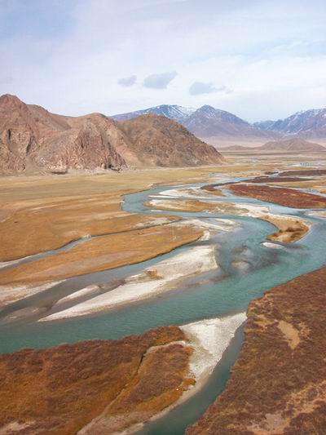
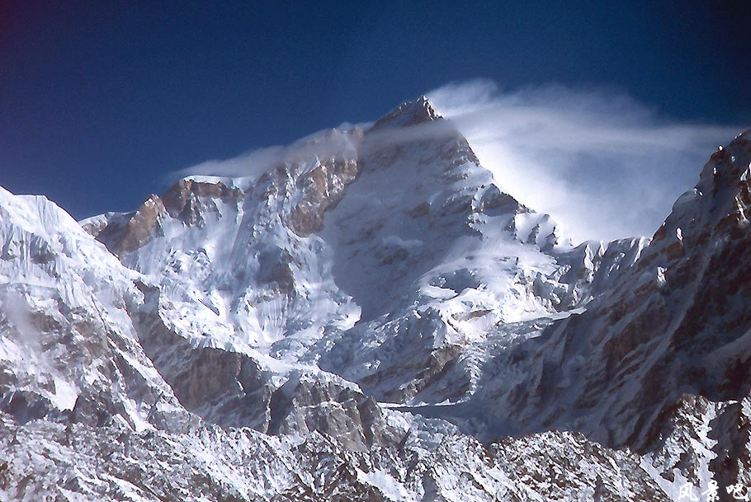
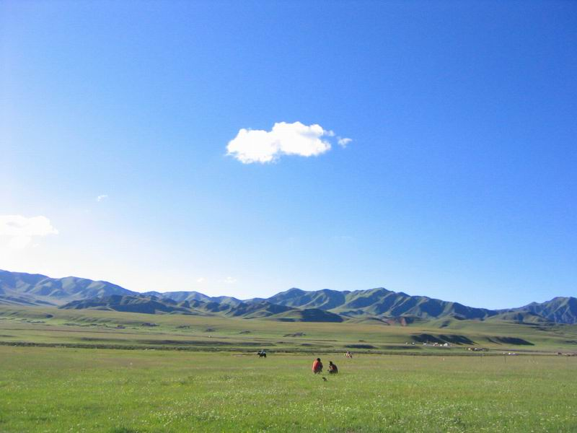
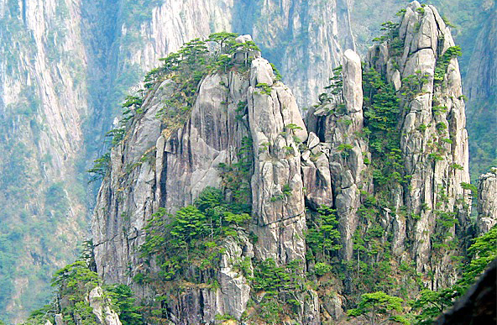
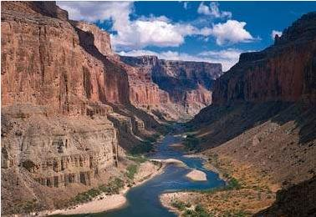
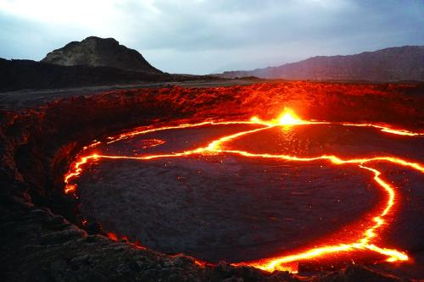
聚焦
我们现在看到的地球表面与地球的构造有关。地球的内部结构是怎样的呢？

Slide 3
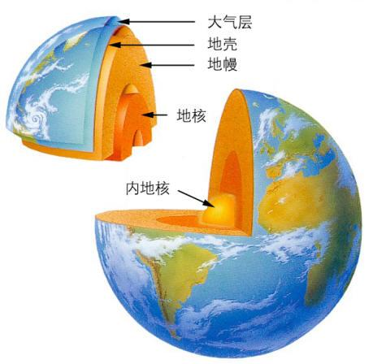
探索1：了解地球的内部结构
结合地球仪，仔细观察，了解地球的内部结构。
地球从表面到地心有地壳、地幔、地核三个圈层。

Slide 4

科普
1.地球的外部圈层
大气圈、水圈、生物圈构成
2.地球的内部圈层
地壳、地幔、地核构成
气
大
物
圈
圈
水
圈
生
壳
地
壳
地
圈
水
地
幔
地球是由不同物质和不同状态的圈层所组成的球体。因为以地心为共同球心，所以也叫同心圈层。

Slide 5
探索2：了解地壳的组成
小组合作探索，了解地壳的岩石类型，填写活动手册。
岩石是天然产出的具稳定外型的矿物或玻璃集合体，按照一定的方式结合而成。是构成地壳和上地幔的物质基础。按成因分为岩浆岩、沉积岩和变质岩。其中岩浆岩是由高温熔融的岩浆在地表或地下冷凝所形成的岩石，也称火成岩或喷出岩。沉积岩是在地表条件下由风化作用、生物作用和火山作用的产物经水、空气和冰川等外力的搬运、沉积和成岩固结而形成的岩石；变质岩是由先成的岩浆岩、沉积岩或变质岩，由于其所处地质环境的改变经变质作用而形成的岩石。

Slide 6
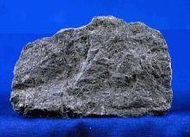
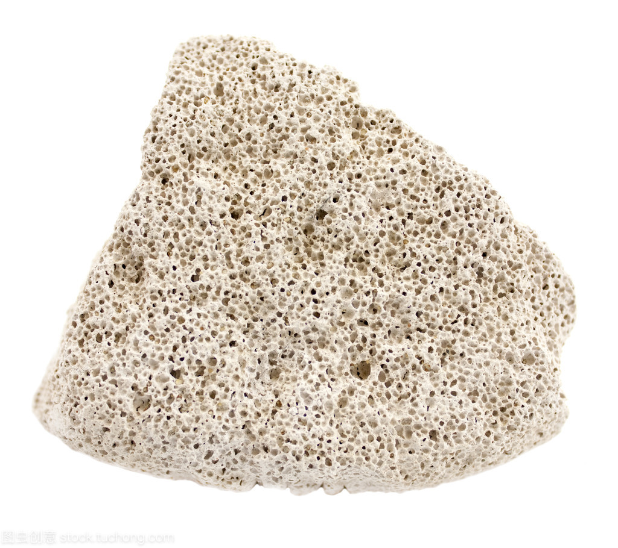
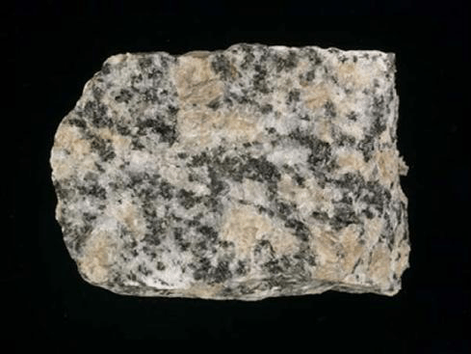
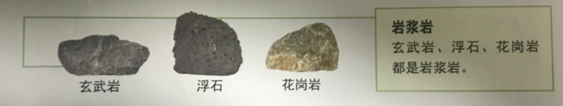
岩浆岩

Slide 7
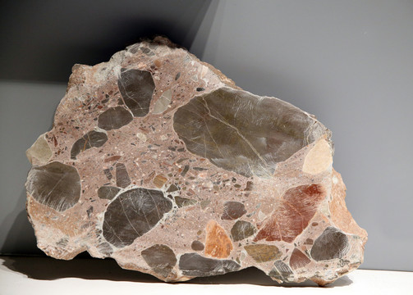
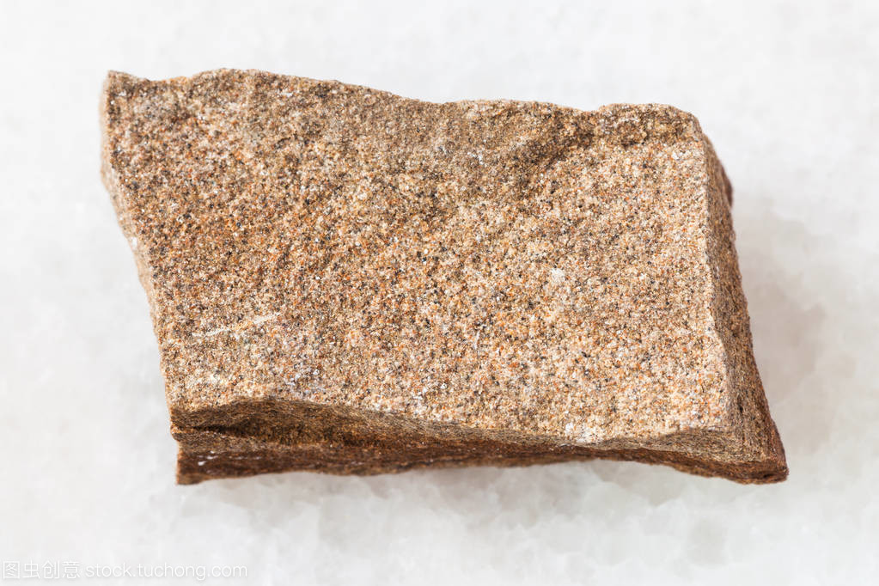
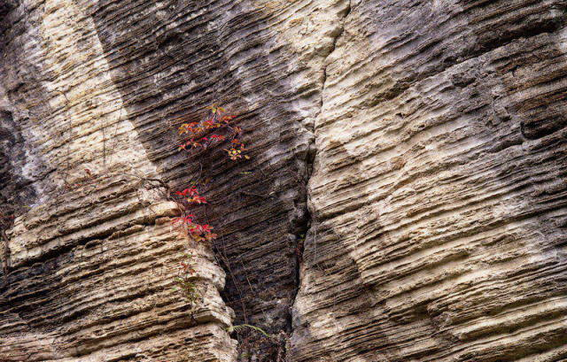
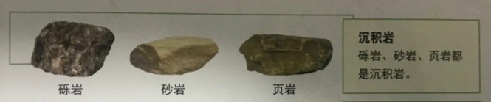
沉积岩

Slide 8
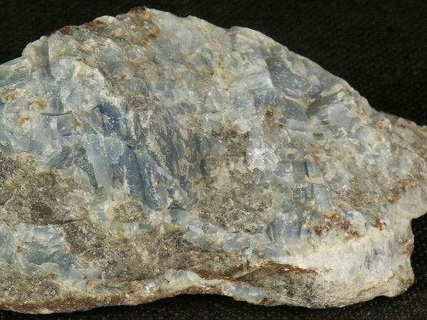
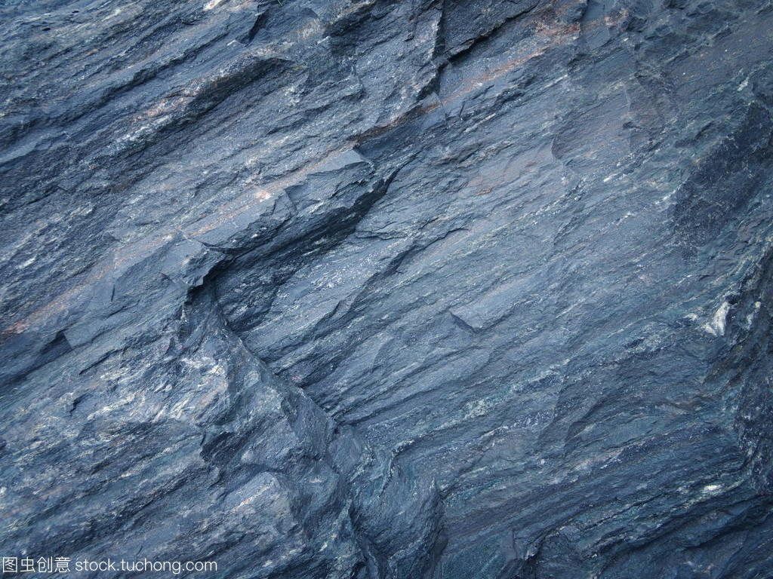
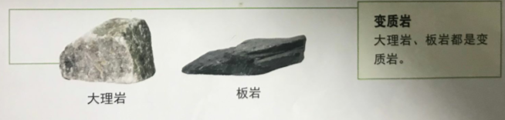
变质岩

Slide 9
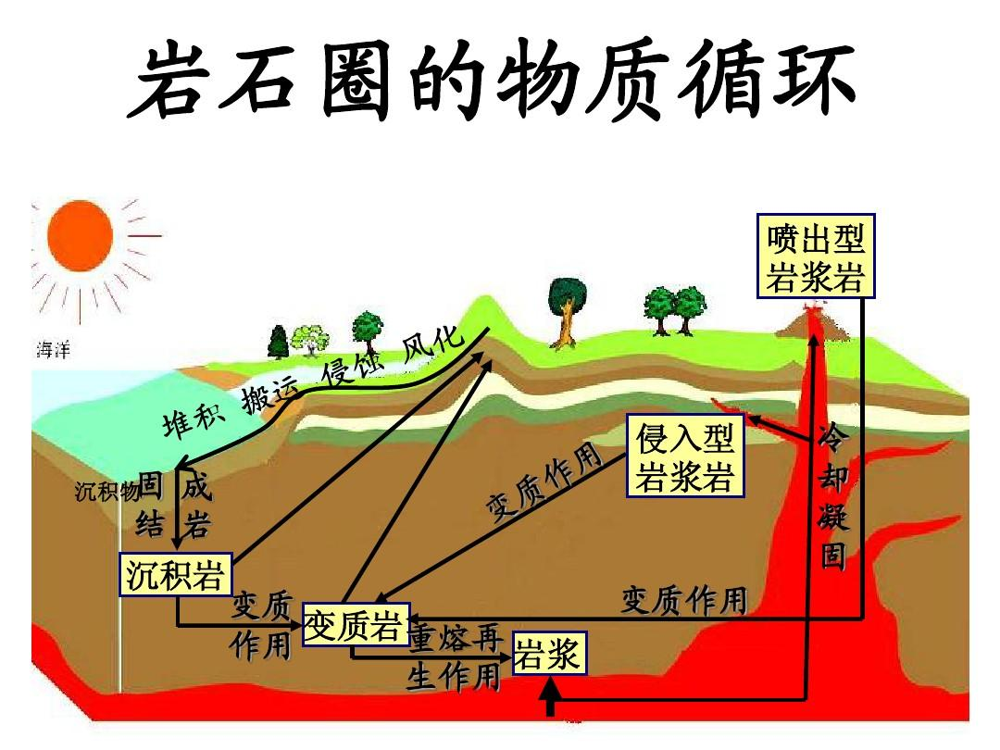
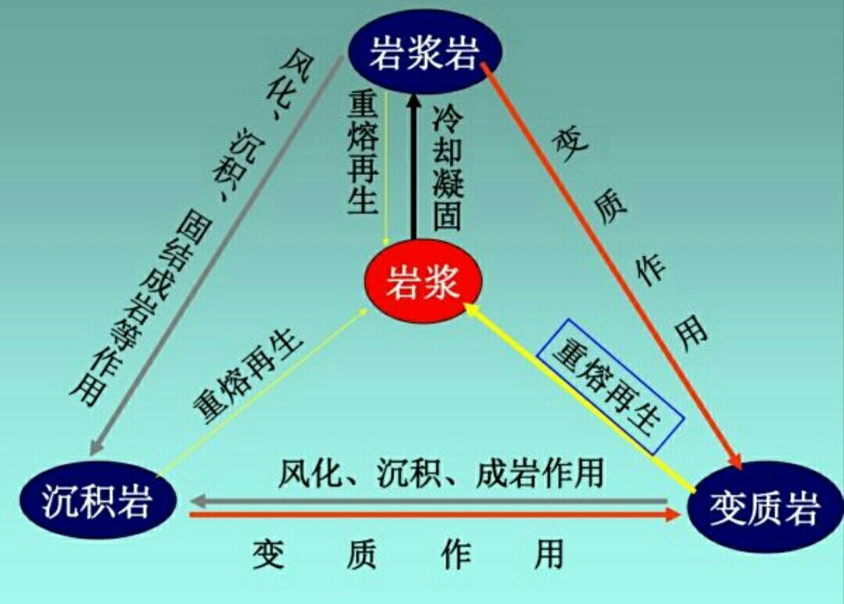
岩石的转化

Slide 10
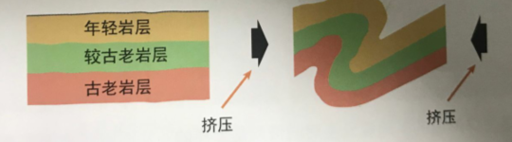
探索3：了解地壳的运动

Slide 11
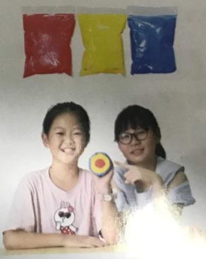
探索4：做一个地球模型
（1）按照地球结构模型，用红、黄、蓝三种颜色的橡皮泥做成代表地核、地壳、地幔三个圈层结构。
（2）切开模型，观察它的剖面。

Slide 12
研讨：
1.地球内部结构是怎样的？
2.组成地壳的岩石大致分为几个类型？它们分别是什么？
3.地球内部是运动的还是静止的？

Slide 13
谢谢
Notes:
本资料来自于资源最齐全的２１世纪教育网www.21cnjy.com

